Slide 1
Webinar Helle & Ditte
BRONZEPARTNER
d. 21-06-23
Hvordan får I mere værdi ud af jeres partnerskab?

Slide 2
Webinar for bronzepartnere
Vores mission er at skabe værdi og løsninger
Skabe VÆRDI for partnere
Skabe LØSNINGER for mødeplanlæggere

Slide 3
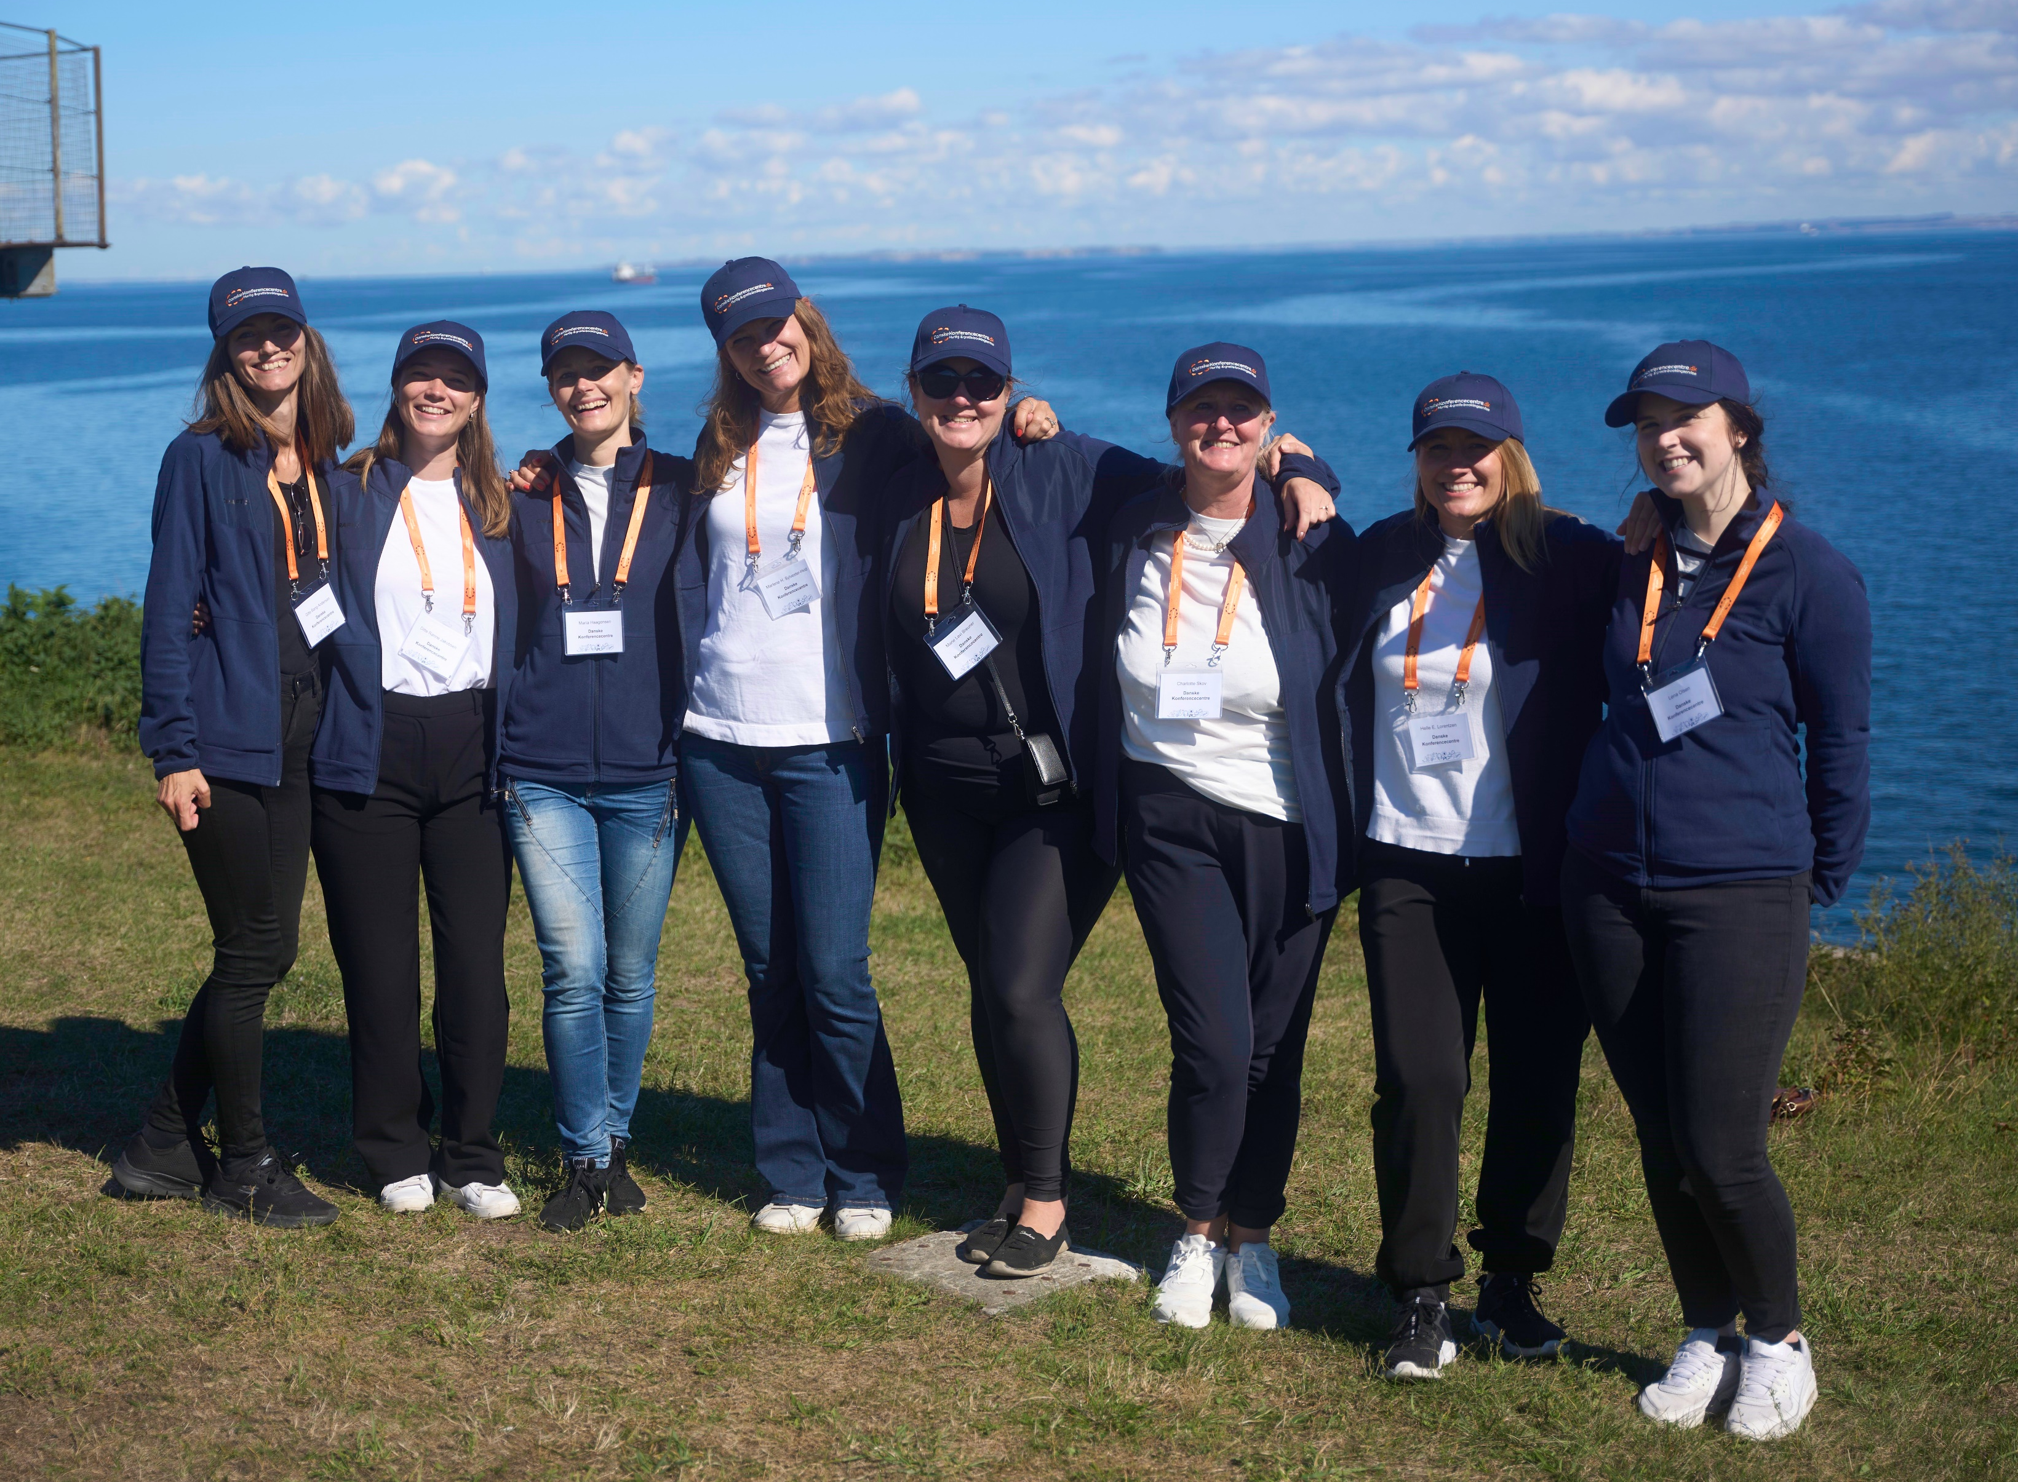
Hvordan kan vi give jer værdi
Webinar for bronzepartnere
Omsætning
Website – portal
Markedsføring
Bookingen
Henvisninger
Adgang til mødebookere
Nyhedsbreve
Dittes blog
Inspirationsdagen
Netværk og Vidensdeling
Sa(M)Bo –netværksmøde for salg, marketing og booking
Partner Talks – Jeres emner!
Foreningsdagen
Partnerbloggen
Partnergruppen på facebook

Slide 4
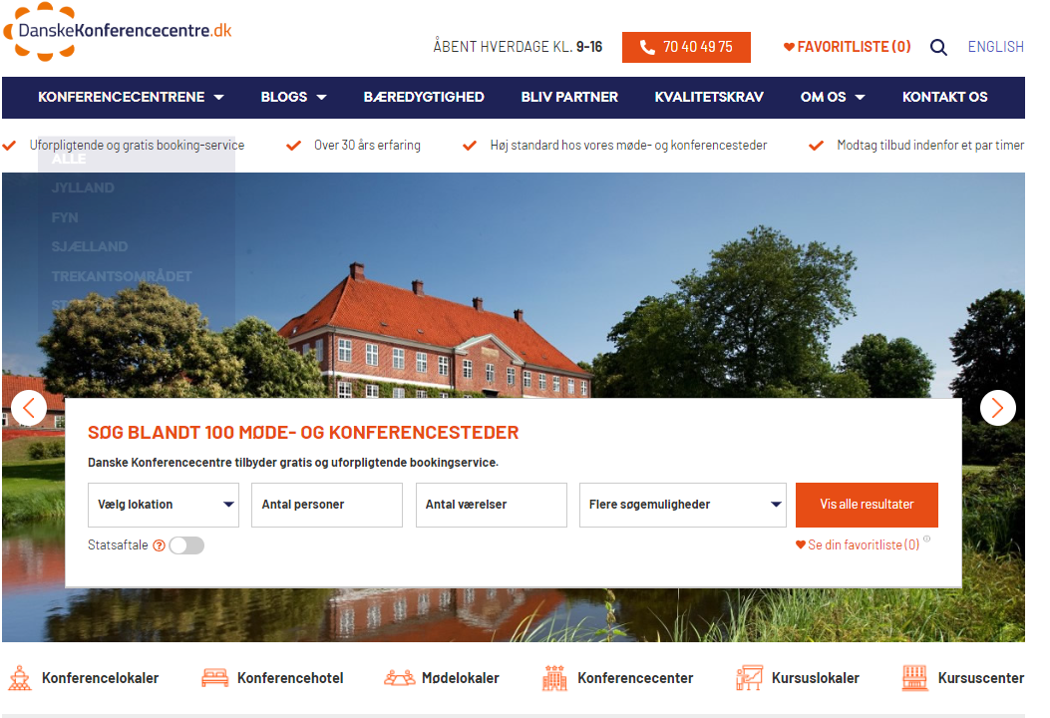
MARKEDSFØRING - Initiativer
Webinar for bronzepartnere

Slide 5
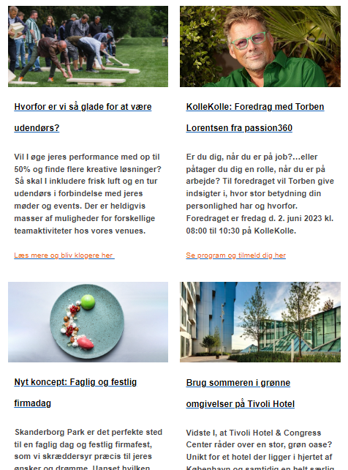
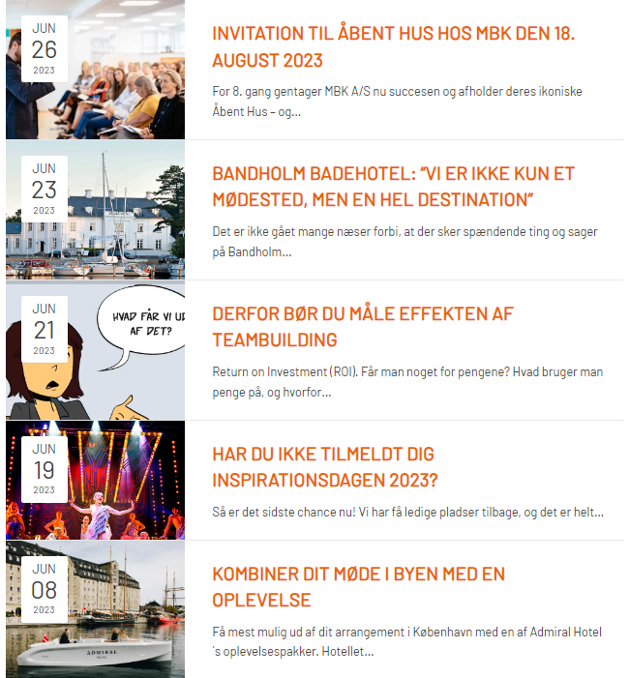
MARKEDSFØRING AF JERES MØDESTED
Webinar for bronzepartnere
Gratis omtale til største database for mødeplanlæggere
Nyhedsbrev: 4500 mødeplanlæggere
Blog: 2000-3000 visninger pr måned
Send ind til ditte@dkbs.dk
Alle B2B nyheder: Kundearrangement, nye mødefaciliteter, renovering, teambuilding mm.

Slide 6
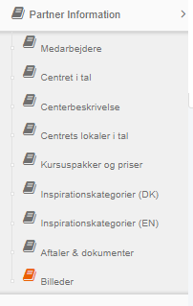
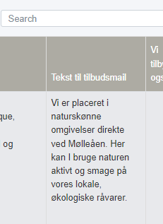
JERES PARTNERPROFIL PÅ DKBS.DK / BOOKON
Webinar for bronzepartnere
Gennemgå jeres tekster og vurdér om de er relevante og sælgende
Kig på jeres billeder og vurdér om nogle skal udskiftes eller suppleres.
God ide med stemningsbilleder med mennesker på og i relevante situationer
God ide med billeder af konferencemaden, der afstemmer hvad kunderne kommer ind til
Vis ikke billeder af fx en bryllupsopdækning, hvis det ikke er repræsentativt for businesskunderne
Mulighed for video og 3D rundvisning
E-mail billede og kort tekst til tilbudsmail
- er du tilfreds?

Slide 7
Åh nej! Vi var endelig blevet enige om en dato!
Jeg har ikke tid til at lede efter et nyt sted!
Hvor skal vi nu være?
Ej, hvor dejligt, du hjalp mig videre!
Kontingent
Personale-events
Bonus
Markeds-føring
Når en henvisning bliver placeret hos en anden partner, splitter vi provisionen 50/50. Det vil sige at I får 5% af ordren ved almindelige forespørgsler. Er provisionssatsen mindre, fx ved SKI, så er provisionen stadig 50%. Det tager max 2 minutter at lave en henvisning og gennemsnitsværdien er kr.2.500,-

Slide 8
SÅDAN KAN DU LAVE EN HENVISNING

Slide 9
SÅDAN KAN DU LAVE EN HENVISNING
(Det er vigtigt at kunden har samtykket først.)

Slide 10
…Eller du kan lave en e-mailsignatur og henvise på bar3 30 sekunder!
Et eksempel på et e-mailsvar:
Hej XXX
Tak for din forespørgsel og interesse i vores hus som rammen om jeres arrangement.
Der er herligt travlt og det betyder derfor også at der ikke er et egnet lokale ledig på din ønskedato.
Hvis datoen ligger fast, kan jeg måske hjælpe dig videre alligevel. Må jeg sende din forespørgsel videre til mit netværk af konferencesteder gennem vores fælles sekretariat Danske Konferencecentre? De leverer en lynhurtig og personlig service med en skræddersyet søgning på jeres kriterier indenfor 24 timer. Helt uforpligtende og gratis.
Vi hjælper nemlig gerne hinanden i disse travle perioder.
Jeg ser frem til at høre fra dig.
Med venlig hilsen
XXX

Slide 11
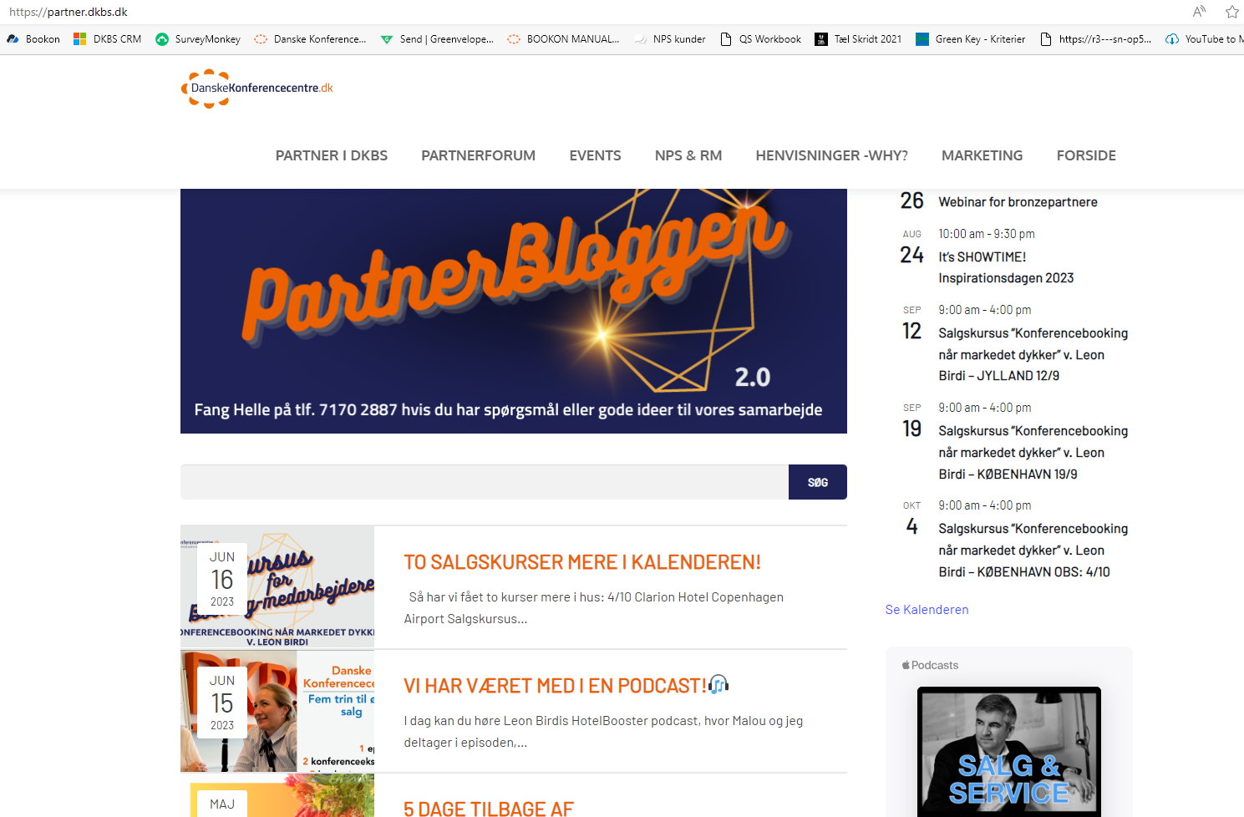
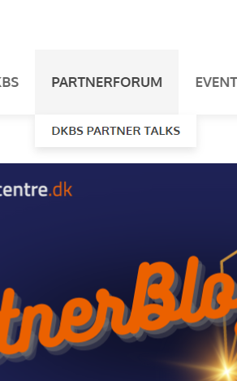
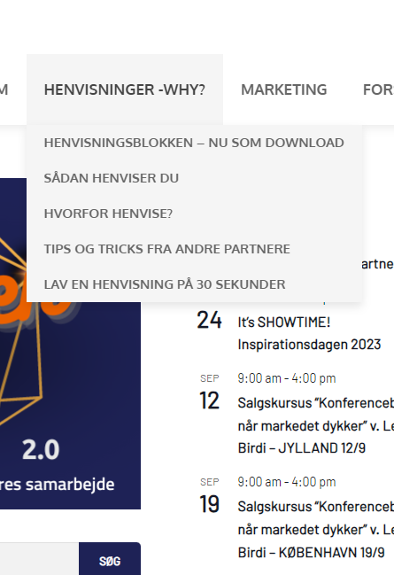
PARTNERBLOGGEN

Slide 12
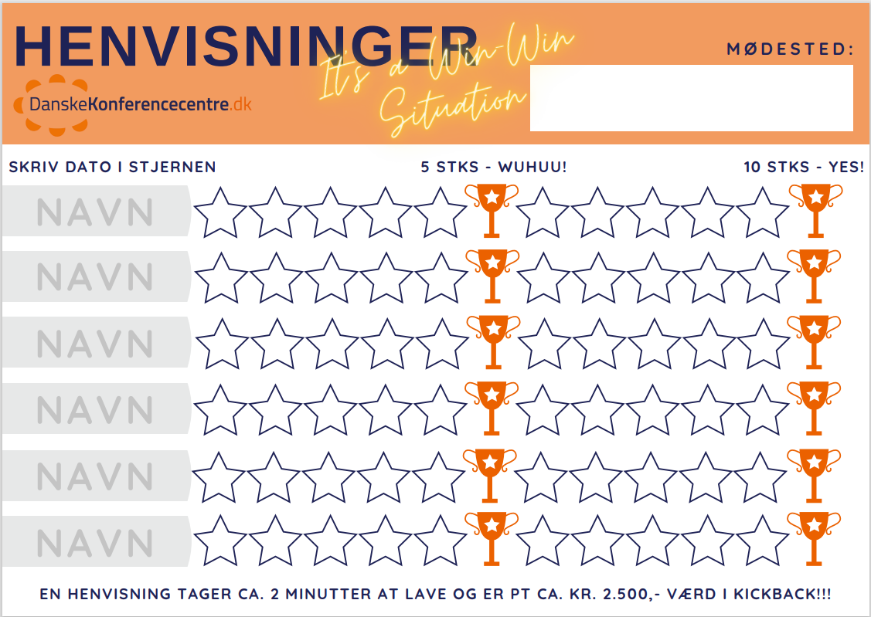
Print mig!
Tjen penge & få chokolade!

Slide 13
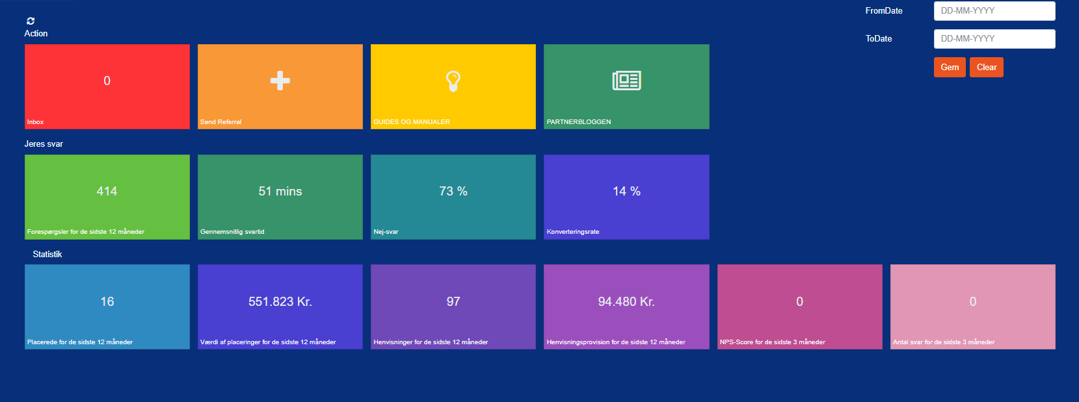
Webinar for bronzepartnere
I har altid mulighed for at ringe og få en gennemgang af jeres dashboard.
Her kan I oprette henvisninger direkte, mens I har kunden i telefonen
Linker til Guides & Manualer på Partnerbloggen
Linker til forsiden af Partnerbloggen
(Events, info, marketing...)
BookOn Dashboard Gennemgang
Kan I få mere værdi ud af jeres partnerskab?
Vi kigger på:
Svartider
Placeringer/ konverteringer
Henvisninger – antal & kickback
Web-profil

Slide 14
SIDST MEN IKKE MINDST:
1 FORENING – MINDST 700 HJERNER OG FLERE TUSIND ÅRS ERFARING!
Brug netværket – der er så meget viden at hente!
Partner Talks – du bestemmer emnet
Sa(M)Bo & Foreningsdagen
Bloggen for partnere

Slide 15
OPSUMMERING
Udnyt jeres markedsføringsmuligheder
Udnyt muligheden for at tjene penge på lost business
Hold jeres profil og billeder opdateret
Udnyt netværket og den gavmilde vidensdeling
Brug os! ☺
Tak for jeres tid!

